Slide 1
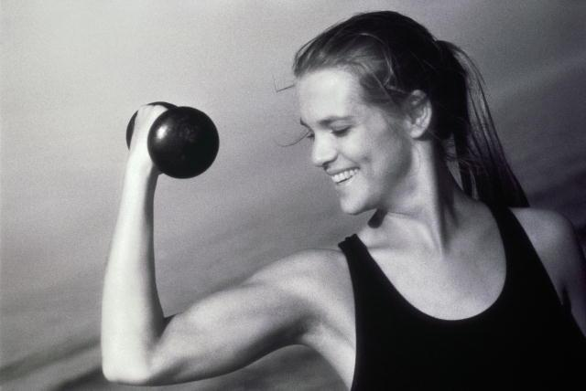
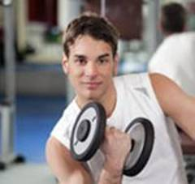
Культуризм

Slide 2
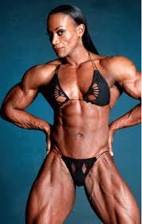
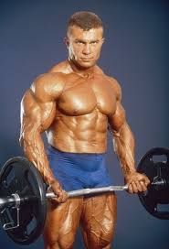
Что же такое культуризм?
Культуризм (бодибилдинг) (от англ. body — тело и building — строительство) — процесс наращивания и развития мускулатуры, путём занятия физическими упражнениями с отягощениями и высокоэнергетического питания, с повышенным содержанием питательных веществ, в частности, белков, достаточным для гипертрофии скелетных мышц.

Slide 3
Разновидности культуризма
Профессиональный культуризм
Культуризм «без химии»
Женский культуризм
В современной индустрии культуризма профессионалом обычно называют культуриста, победившего в квалификационных соревнованиях, как любитель, и заработавшего «Pro Card» от IFBB. Обладатели данной карты получают право выступать на профессиональных турнирах. В свою очередь высокие результаты, показанные в таких соревнованиях дают им возможность участвовать в конкурсе «Мистер Олимпия». Титул «Мистер Олимпия» является высшей наградой в области профессионального культуризма.
Женский компонент соревновательного культуризма. Его начало лежит в конце 1970-х годов, когда женщины стали принимать участие в соревнованиях по бодибилдингу. Первый американский женский национальный чемпионат «Phisique», был проведён в городе Кантон в Огайо в 1978 году благодаря Генри МакГи. Это был первый в мире женский конкурс, где участниц судили исключительно по мускулатуре
Существуют и организации, пропагандирующие так называемый «натуральный» культуризм. К ним относятся:
«North American Natural Bodybuilding Federation» (NANBF)[;
«The International Natural Bodybuilding & Fitness Federation» (INBFF)[;
«Australasian Natural Bodybuilding Association» (ANBA);
«International Natural Bodybuilding Association»(INBA);
«Natural Physique Association» (NPD);
Эти ассоциации пропагандируют культуризм без
Употребления анаболических стероидов и фармакологических средств. Приверженцы культуризма «без химии» считают, что их метод более ориентирован на здоровый образ жизни и естественную конкуренцию.

Slide 4
Питание
Высокие темпы восстановления и Роста мышц требуют от культуристов соблюдения специализированной диеты. Культуристам требуется больше калорий, чем среднему человеку того же веса, чтобы обеспечить белком и энергией затраты на тренировки, восстановление и собственно рост мышц. Уменьшение уровня получаемой пищевой энергии в сочетании с сердечно-сосудистыми упражнениями позволяют культуристам терять лишний жир, что актуально в рамках подготовки к различным соревнованиям. Соотношение пищевой энергии, полученной из углеводов, белков и жиров может варьироваться в зависимости от целей культуриста.
Для правильного построения питания недостаточно определить только калорийность пищи, необходимо знать также какие пищевые вещества и в каком количестве могут обеспечить эту калорийность, то есть определить качественный состав пищи. При окислении в организме 1 грамма белков или углеводов образуется 4,1 ккал, а при окислении 1 грамма жира — 9,3 ккал. В случае необходимости углеводы и жиры частично могут заменять друг друга; что касается белковых веществ, то они не могут быть заменены никакими другими пищевыми веществами.

Slide 5
Приёмы пищи
В среднем обычный человек принимает пищу три раза в день. Культуристы же стараются принимать пищу 5—7 раз в день (каждые 2—3 часа). Этот метод преследует две цели: увеличение скорости обмена веществ, а также предотвращение излишней секреции инсулина, вызванной слишком большим единоразовым приёмом пищи. Многие культуристы всегда имеют при себе пластмассовый контейнер с едой, для минимизации нарушения режима приёма пищи.
Белки
Белок является главным строительным материалом организма, который необходим для роста мышечных волокон и их восстановления, а потому его приему культуристы уделяют особое внимание. Культуристу требуется больше белка, чем обычному человеку. По различным оценкам ему необходимо употреблять 1,5—2 и более граммов белка на килограмм веса, при этом на белок должно приходиться до 25—30 % от общей калорийности питания[. Основными источниками белка для культуристов являются курица, индейка, говядина, свинина, рыба, яйца и молочные продукты с высоким содержанием белка, а также некоторые орехи и бобовые. Помимо этого, многие культуристы дополняют свой рацион различными белковыми добавками, такими как: казеин или сывороточный белок
Углеводы
Общую энергетическую ценность рациона подсчитывают, складывая вместе энергетические компоненты белков, углеводов и жиров. Энергетическая ценность 1 грамма белков — 4 ккал, углеводов — 4 ккал, жиров — 9 ккал. Характер обмена веществ предполагает использование в качестве источника энергии углеводов и жиров. Белки для организма в первую очередь строительный материал; из них могут синтезироваться углеводы при недостатке питания. Главными источниками энергии для организма остаются углеводы и жиры. Более того, в зависимости от вида физической активности организм большее предпочтение отдает либо жирам, либо углеводам. Что же касается культуризма, то здесь бесконкурентным источником энергии являются углеводы. Именно они предопределяют общий физиологический тонус культуриста и в конечном счете успешность его тренировок.

Slide 6
